Slide 1
Точечный массаж
по А.А.Уманской
Подготовила: Минегалиева Гульнара Филоретовна
Группа №5

Slide 2
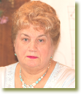
Алла Алексеевна Уманская
Профессор А.А. Уманская, заведующая лабораторией «Прогнозирование, профилактика и реабилитация эмбриогенетического нейроэндокринного иммунного дефицита (ЭНЭИДа)» Московской медицинской академии им. Сеченова, заведующая кафедрой «Основы здоровья народа» Международного института стратегии развития личности и социума, действительный член РАЕН, говорит о резервах физического здоровья человека, о том, как мы самостоятельно можем отрегулировать работу своего организма и научить этому наших детей.

Slide 3
Волшебные точки здоровья
Когда лет десять назад кандидат медицинских наук А.А. Уманская предложила свой метод проведения оздоровительного массажа для детей, среди ее коллег-врачей возникло немало споров о его эффективности. Многим этот метод показался слишком простым, не верилось, что, применяя его по несколько минут в день, можно существенно повысить устойчивость организма к холоду, сырости и прочим неблагоприятным факторам внешней среды, а также к вирусам и микробам. Прошли годы, и точечный массаж, разработанный доктором Уманской, вошел в практику педиатров как надежный и общедоступный метод профилактики и лечения респираторно-вирусных и гриппоподобных заболеваний. При систематическом и правильном применении он дает отличные результаты.

Slide 4
Точечный массаж – это воздействие на биологически активные зоны, расположенные на коже человека. Как известно, кожа – своего рода «броня», защищающая внутренние органы. Под влиянием инфекции, из-за постоянно идущего размножения вирусов в слизистых оболочках дыхательных путей, лор-органов и пищеварительного тракта защитные свойства кожи нарушаются: она становится проницаемой в первую очередь для электромагнитных полей, в окружении которых мы живем. В кожной «броне» возникает окно, нечто вроде озоновой дыры над Антарктидой, – и тогда в органах, связанных с этими «открытыми» кожными структурами, появляются болезненные изменения

Slide 5
Стимуляция биоактивных зон кожи активизирует выработку в организме собственного интерферона, который, помимо противовирусного эффекта, обладает еще и радиозащитными свойствами: снижает повреждающее действие на человека рентгеновских и других излучений, сопровождающих радиоактивный распад, увеличивает количество полноценных клеток, снижает число хромосомных повреждений в клетках костного мозга, усиливает и поддерживает адаптационные реакции организма в неблагоприятной экологической обстановке

Slide 6
Рекомендации
Перед тем как приступить к занятиям с ребенком, необходимо немного подготовиться: остричь ногти, вымыть тщательно руки, смазать питательным кремом и согреть их.
Прежде чем применить методику к вашему малышу, попробуйте ее сначала на себе.
Начать точечный массаж можно уже на 3-й день после рождения. По мере роста ребенка вовлекайте его в участие в процедуре. Уже с 3-месячного возраста прикладывайте детские пальчики к биозонам на грудке, шейке, возле носика, ушек и вместе массируйте их, считайте вслух. Если следовать этой рекомендации, малыш уже в 7-8 месяцев сможет воздействовать на свои биозоны самостоятельно! Начать массаж никогда не поздно, и если ваш ребенок подрос, одновременно с массажем читайте ему стихотворение, которое сочинила Алла Алексеевна. Такое сопровождение сделает процедуру увлекательной игрой.

Slide 7
Массировать точки нужно подушечками большого, указательного или среднего пальца вращательными движениями по часовой стрелке и против, по 4-5 секунд в каждую сторону. Начинать массаж с легкого нажима, постепенно усиливая интенсивность воздействия. Массаж рекомендуется проводить ежедневно, а после контакта с больным ОРЗ или при появлении первых признаков заболевания проводят так называемый клюющий массаж. Для этого вращательным движением надавливают на точку до появления легкой болезненности 2 секунды, затем на 1 секунду, палец отрывают от кожи и затем опять надавливают 1-2 секунды.
На точку 7 можно положить кусочек лука или чеснока, закрепить пластырем. Держать несколько часов.

Slide 8
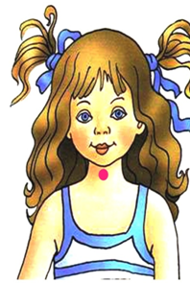
Точка 1 связана со слизистой оболочкой трахеи, бронхов, а также с костным мозгом. При массаже этой точки уменьшается кашель, улучшается кроветворение.

Slide 9
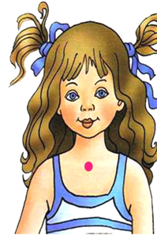
Точка 2 связана со слизистой оболочкой нижних отделов глотки, гортани, а также с тимусом (вилочковой железой), регулирующим иммунные функции организма. Массаж этой точки повышает сопротивляемость инфекционным болезням

Slide 10
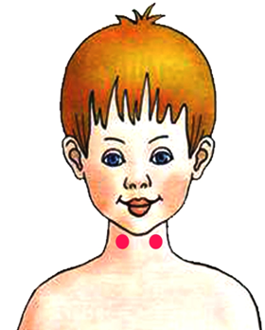
Точка 3 связана с особыми образованиями, контролирующими химический состав крови и одновременно повышающими защитные свойства слизистой оболочки глотки и гортани.

Slide 11
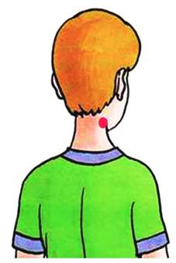
Точка 4 связана со слизистой оболочкой задней стенки глотки, гортани и верхним шейным симпатическим нервным узлом. Массаж этой точки активизирует кровоснабжение головы, шеи, туловища.

Slide 12
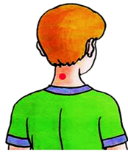
Массаж этой точки улучшает кровообращение слизистой оболочки верхних отделов полости носа, а также области глазного яблока и лобных отделов головного мозга.

Slide 13
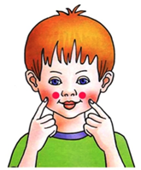
Точка 6 связана с передней и средней долями гипофиза. Массаж этой точки улучшает кровоснабжение слизистой оболочки носа, гайморовых полостей, а главное – гипофиза. Дыхание через нос становится свободным, насморк проходит.

Slide 14
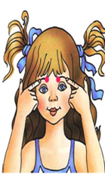
Точка 7 связана со слизистой оболочкой решетчатых образований полости носа и лобных пазух, а также с лобными отделами головного мозга. Массаж этой точки улучшает кровообращение слизистой оболочки верхних отделов полости носа, а также области глазного яблока и лобных отделов головного мозга.

Slide 15
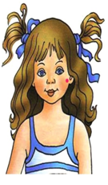
Массаж точки 8 положительно воздействует на орган слуха и вестибулярный аппарат.

Slide 16
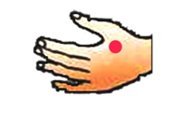
Массаж точки 9 нормализует многие функции организма, так как руки человека через шейные отделы спинного мозга и определенные области коры больших полушарий головного мозга связаны со всеми точками, о которых было рассказано.

Slide 17
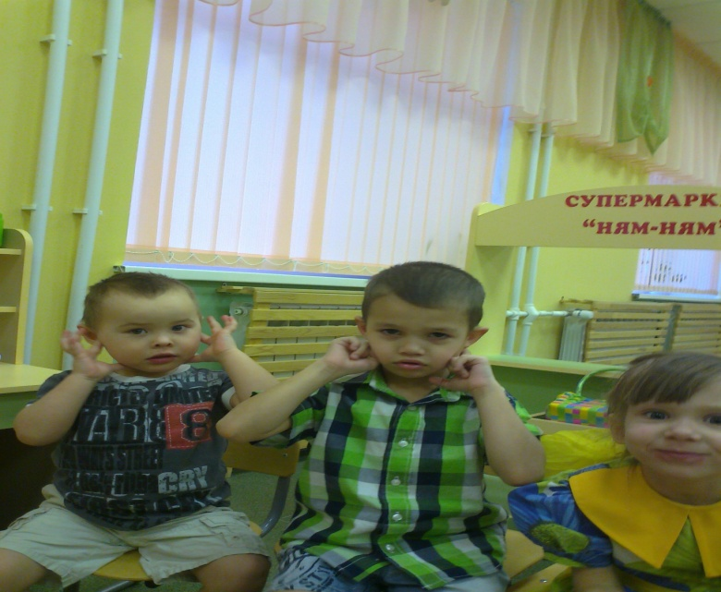
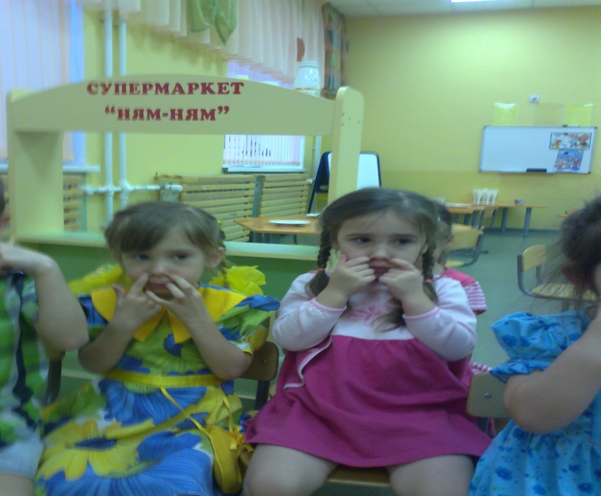
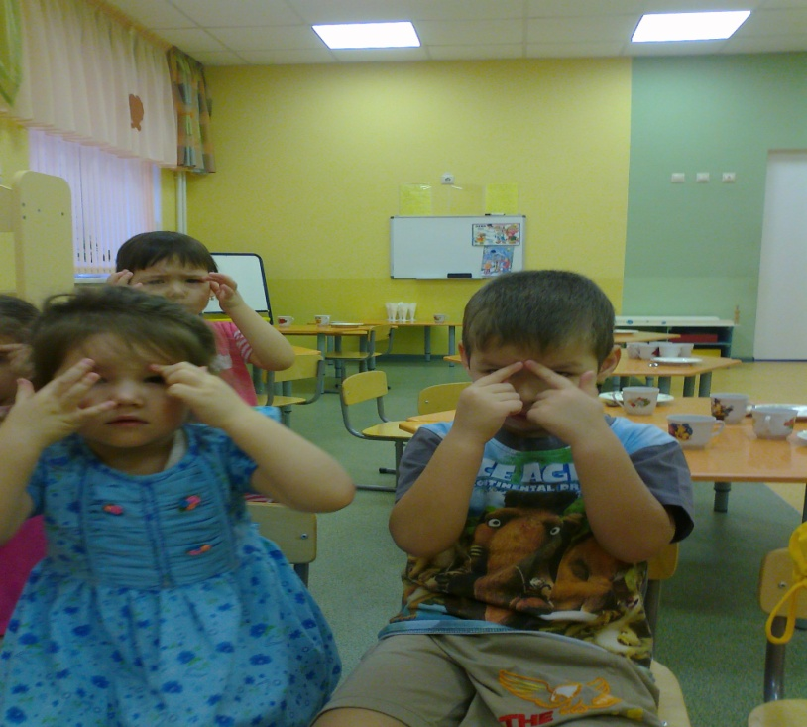
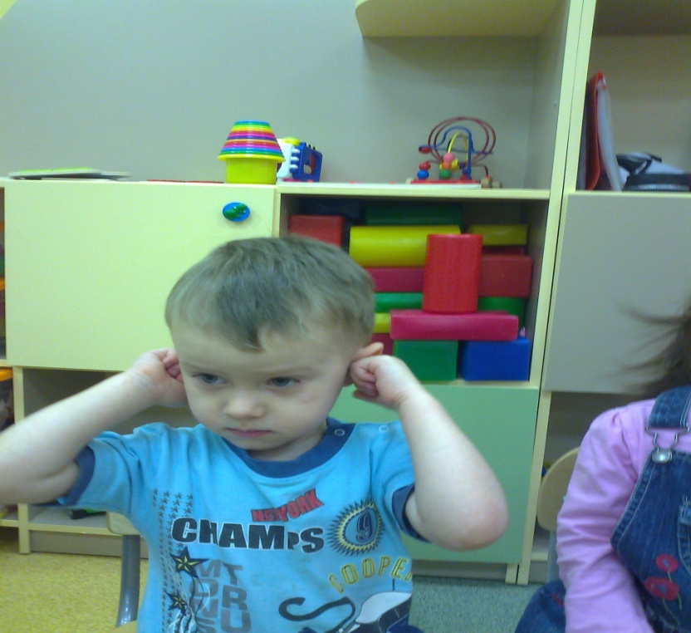

Slide 18
Будьте здоровы!

